Slide 1

Lógica Computacional
4ºAula – Tabela Verdade – Continuação
Proposição de Condicional e Bicondicional

Slide 2
Objetivos
Identificar e aplicar os conceitos fundamentais da lógica proposicional.
Utilizar corretamente os conectivos lógicos (conjunção, disjunção, negação, implicação etc.) na construção de proposições e na formação de argumentos.
Realizar a análise e a simplificação de expressões lógicas.
Aplicar as leis e as regras da lógica proposicional para manipulação e avaliação de proposições.
Utilizar tabelas verdade para determinar a validade e a satisfatibilidade de argumentos.
Compreender e aplicar os princípios da lógica de predicados.
Formular e analisar quantificadores (universal e existencial) e suas negações.

Slide 3
Objetivos
Utilizar corretamente os símbolos e as regras da lógica de predicados na representação de sentenças e na quantificação de variáveis.
Realizar a interpretação e a avaliação de fórmulas da lógica de predicados.
Aplicar técnicas de demonstração e dedução lógica para construir argumentos válidos.
Utilizar as noções de equivalência lógica e teoremas lógicos na resolução de problemas.
Aplicar os conceitos de lógica matemática na formulação e na análise de problemas em ciência de dados.
Utilizar a lógica matemática como ferramenta para o raciocínio crítico e a tomada de decisões em contextos de análise de dados.

Slide 4
Ementa
Conceitos fundamentais da lógica proposicional, como conectivos lógicos (conjunção, disjunção, negação, implicação etc.) e sua aplicação na construção de proposições e argumentos;
Análise e simplificação de expressões lógicas, leis e regras da lógica proposicional para manipulação e avaliação de proposições,
Utilização de tabelas verdade para determinar a validade e satisfatibilidade de argumentos.
Princípios da lógica de predicados, incluindo a formulação e análise de quantificadores (universal e existencial) e suas negações.
Interpretação e avaliação de fórmulas da lógica de predicados, bem como técnicas de demonstração e dedução lógica para construir argumentos válidos.
Aplicação prática da lógica matemática na ciência de dados, utilizando conceitos como equivalência lógica e teoremas lógicos na resolução de problemas.

Slide 5
Critério de Avaliação
MÉDIA FINAL = P1+P2+P3
P1 = 1°Avaliação = 3 pontos;
P2 = 2°Avaliação = 3 pontos;
P3 = Atividades individuais ou em grupos = 4 pontos.

Slide 6
Bibliografia Básica
GERSTING, Judith L. Fundamentos matemáticos para a Ciência da Computação. 7 ed. Rio de Janeiro: LTC, 2016. ISBN: 978-85-2163-259-7;
BISPO, Carlos Alberto F.; CASTANHEIRA, Luiz B.; SOUZA FILHO, Oswaldo Melo. Introdução à lógica matemática. São Paulo: Cengage, 2011. ISBN: 978-85-2211-126-8;
ALENCAR FILHO, Edgard de. Iniciação à lógica matemática. 21 ed. São Paulo: Nobel, 2017. ISBN: 978-85-2130-403-6.

Slide 7
Conceito de Proposição Condicional
A condicional de duas proposições p e q é a proposição “se p, então q”, que representaremos por “p → q”, cujo valor lógico é a falsidade (F) quando p for verdadeira e q for falsa e será a verdade (V) nos demais caso.

Slide 8
A tabela-verdade de p q é:
p | q | p q
V | V | V
V | F | F
F | V | V
F | F | V
V V = V;
V F = F;
F V = V;
F F = V.

Slide 9
1.Exemplo das Condicionais “Quando as duas proposições são Verdadeiras”
p: Euler morreu cego;
q: Pitágoras era filósofo.
p → q: Se Euler morreu cego, então Pitágoras era filósofo
Temos: V(p) = V e V(q) = V.
Logo, V(p → q) = V(p) → V(q) = V → V = V.

Slide 10
2.Exemplo de Condicional Quando a primeira proposição é Verdadeira e a segunda é Falso”
p: A Matemática é uma ciência;
q: Geometria não é Matemática.
p → q: Se a Matemática é uma ciência, então a Geometria não é Matemática
Temos: V(p) = V e V(q) = F. Logo, V(p → q) = V(p) → V(q) = V → F = F

Slide 11
3.Exemplo das Condicional. “Quando a primeira proposição é Falso e a segunda é Verdadeira”
c. p: 2 > 5
q: 3 é real
p → q: Se 2 > 5, então 3 é real
Temos: V(p) = F e V(q) = V.
Logo, V(p → q) = V(p) → V(q) = F → V = V

Slide 12
4.Exemplo das Condicional. “Quando a primeira proposição é FALSO e a segunda é FALSO”
p: -1 é um número natural;
q: 3 é um número par.
p → q: se -1 é um número natural, então 3 é um número par.
Temos: V(p) = F e V(q) = F.
Logo, V(p → q) = V(p) → V(q) = F → F = V

Slide 13
Atenção
Uma proposição condicional “p → q” não afirma que a proposição consequente q é deduzida da proposição antecedente p.
Portanto, quando se diz, por exemplo: 2 é um número par → os patos nadam.
Não se quer dizer, de modo algum, que o fato de patos nadarem é uma consequência do número 2 ser par.
Ela afirma unicamente uma relação entre os valores lógicos de p e de q, conforme a tabela-verdade vista anteriormente

Slide 14
Conceito de proposição Bicondicional
A Bicondicional de duas proposições p e q é a proposição “p se, e somente se, q”, que representaremos por “p ↔ q”, cujo valor lógico é a verdadeiro (V) quando p e q têm o mesmo valor lógico, ou seja, se p e q são ambas verdadeiras, ou ambas falsas, e a falsidade (F) nos demais casos, ou seja, quando os valores lógicos de p e q são opostos.

Slide 15
A tabela-verdade de p ↔ q é
p | q | p↔q
V | V | V
V | F | F
F | V | F
F | F | V

Slide 16

Considerando as igualdades
V ↔ V = V,
V ↔ F = F,
F ↔ V = F,
F ↔ F = V,

Slide 17
1.Exemplo das Bicondicionais “Quando as duas proposições são Verdadeiras”
p: O futebol é uma paixão brasileira
q: A bola de futebol é redonda
p ↔ q: O futebol é uma paixão brasileira se, somente se, a bola de futebol for redonda
Temos: V(p) = V e V(q) = V.
Logo, V(p ↔ q) = V(p) ↔ V(q) = V ↔ V = V

Slide 18
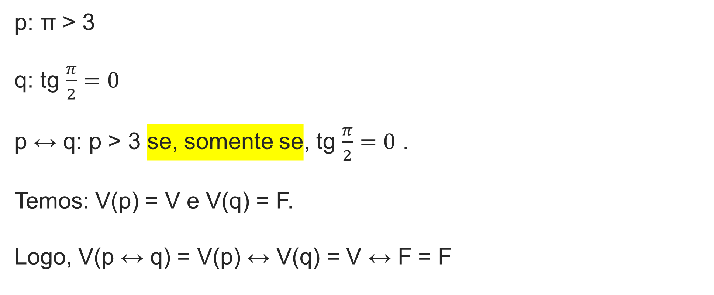
2.Exemplo de Bicondicional Quando a primeira proposição é Verdadeira e a segunda é Falso”
p: π > 3
q: tg $\frac{π}{2}=0$
p ↔ q: p > 3 se, somente se, tg $\frac{π}{2}=0$ .
Temos: V(p) = V e V(q) = F.
Logo, V(p ↔ q) = V(p) ↔ V(q) = V ↔ F = F

Slide 19
3.Exemplo das Bicondicional. “Quando a primeira proposição é Falso e a segunda é Verdadeira”
p: Um triângulo é um quadrilátero.
q: Um quadrado é um quadrilátero.
p ↔ q: Um triângulo é um quadrilátero se, somente se, um quadrado for um quadrilátero.
Temos: V(p) = F e V(q) = V.
Logo, V(p ↔ q) = V(p) ↔ V(q) = F ↔ V = F

Slide 20
4.Exemplo das Bicondicional. “Quando a primeira proposição é FALSO e a segunda é FALSO”
p: 2 é ímpar.
q: 3 é par.
p ↔ q: 2 é ímpar se, somente se, 3 for par.
Temos: V(p) = F e V(q) = F.
Logo, V(p ↔ q) = V(p) ↔ V(q) = F ↔ F = V

Slide 21
Atenção
Além de “p, se e somente se, q”, há outras maneiras de se ler a bicondicional “p ↔ q”, a saber:
1. “p é condição necessária e suficiente para q”
2. “q é condição necessária e suficiente para p”

Slide 22
Tabelas - Verdades
Bicondiconal (se, somente se)
Condiconal (então)
Disjunção (ou - or)
p | q | p↔q
V | V | V
V | F | F
F | V | F
F | F | V
p | q | p q
V | V | V
V | F | F
F | V | V
F | F | V
p | q | p v q
V | V | V
V | F | V
F | V | V
F | F | F
Negação (~) (¬)
Conjunção (e - and)
p | ~p
V | F
F | V
p | q | p ∧ q
V | V | V
V | F | F
F | V | F
F | F | F
q | ¬q
V | F
F | V

Slide 23
1.Exercício de Identificação
Entre as frases abaixo, identifique qual é uma proposição condicional e qual é uma bicondicional:
a) "Se o arquivo foi enviado, então o relatório será entregue.“
b) "O sistema será aprovado se, e somente se, todos os testes forem concluídos.“
c) "A soma de 2 + 2 é 4 ou o número 7 é primo."

Slide 24

2.Exercício de Construção
Crie duas proposições condicionais e duas bicondicionais originais, ligadas ao contexto de dados e tecnologia.
Exemplo condicional: Se o código compila, então o programa executa.
Exemplo bicondicional: O backup foi restaurado se, e somente se, os dados estão íntegros. Em seguida, monte suas tabelas-verdade.

Slide 25
3.Exercício de Interpretação
Considere as proposições:
p: “O sistema está online.”
q: “Os usuários conseguem acessar a plataforma.”
Analise as proposições compostas: a) p→q; b) p↔q; Explique em linguagem natural o significado lógico de cada caso.

Slide 26
4. Questões de múltipla escolha (estilo ENADE)
Sobre a proposição p↔q, assinale a alternativa correta:
a) É verdadeira apenas quando p é verdadeiro e q é falso.
b) É verdadeira apenas quando p é falso.
c) É verdadeira quando p e q têm o mesmo valor lógico.
d) É sempre verdadeira.
e) É sempre falsa.

Slide 27
5 – Análise prática
Considere o cenário:
p: “O aluno entregou o trabalho no SIGA.”
q: “O aluno recebeu nota.”
a) Escreva a proposição condicional p→q. b) Escreva a proposição bicondicional p↔q. c) Construa as tabelas-verdade e interprete os casos em que a proposição é verdadeira e falsa.

Slide 28
6.Exercício proposto individual
Considere as proposições simples:
p: “O backup foi realizado.”
q: “Os dados foram preservados.”
Sobre a proposição p ↔ q, analise a tabela-verdade. Qual alternativa descreve corretamente os casos em que a proposição é verdadeira?
a) Somente quando p é V e q é F b) Quando p e q têm o mesmo valor lógico c) Quando p é falso d) Quando q é verdadeiro e) Em qualquer valor de p e q

Slide 29
7.Exercício - Interpretação de Proposição Composta
p: “O sistema foi testado.”
q: “O sistema foi aprovado.”
A proposição composta é:
¬p ∨ q
Assinale a alternativa que contém a tabela verdade correta para essa proposição
p | q | ¬p | ¬p ∨ q
V | V | F | ?
V | F | F | ?
F | V | V | ?
F | F | V | ?
a) V, F, V, F b) V, F, V, V c) V, F, V, F d) V, F, V, V e) V, F, V, V

Slide 30

8.Exercício Proposto
Criar duas proposições de condicional e bicondicional com a suas respectivas tabelas-verdades.

